Slide 1

REPUBLICA DOMINICANA
AVANCES EN EL PROGRAMA DE REGULARIZACION MIGRATORIA DE LOS TRABAJADORES TEMPORALES EN LA REPUBLICA DOMINICANA
XVII CONFERENCIA REGIONAL SOBRE MIGRACION (CRM)
CIUDAD DE PANAMA, PANAMA
19-22 DE JUNIO 2012

Slide 2
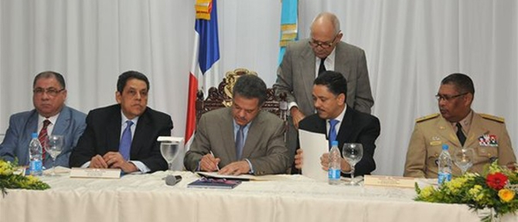
EL PRESIDENTE DE LA REPUBLICA DOMINICANA DR. LEONEL FERNANDEZ, FIRMA EL REGLAMENTO 631-11 DE LA LEY DE MIGRACION 285-04

Slide 3
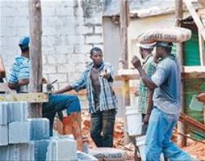
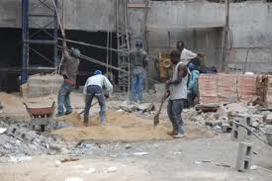
53 POR CIENTO DE LOS TRABAJADORES DE LA CONSTRUCCION EN REPUBLICA DOMINICANA SON HAITIANOS

Slide 4
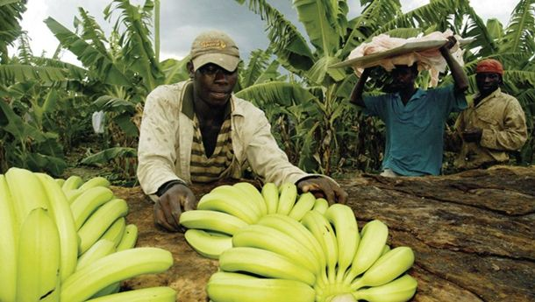
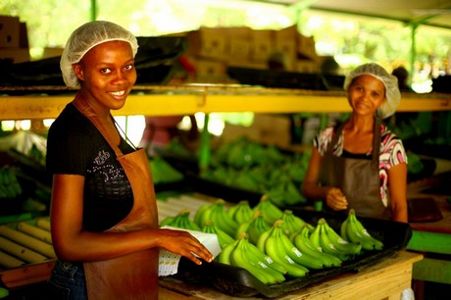
EN EL NOROESTE Y EL SURESTE DEL PAIS LABORAN 51,000 PERSONAS EN LA PREPARACION DE LA TIERRA, LOS CULTIVOS ,LA COSECHA Y EL EMBALAJE DE LOS BANANOS DE LAS CUALES EL 63 POR CIENTO SON HAITIANOS, ES DECIR 32,130

Slide 5
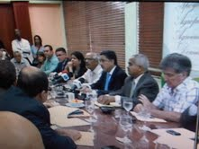
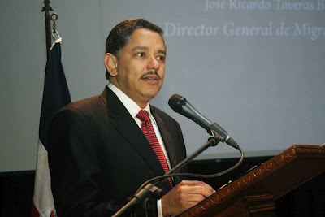
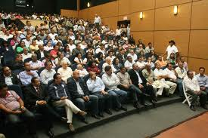
Migración y agropecuarios se reúnen por estatus haitianos en RD
CONFERENCIA A LOS PRODUCTORES AGROPECUARIOS DE MOCA SOBRE EL REGLAMENTO DE MIGRACION , LAS POLITICAS MIGRATORIAS Y EL MERCADO LABORAL

Slide 6
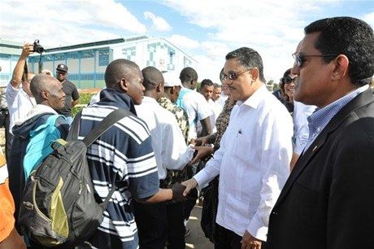
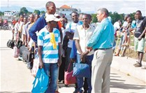
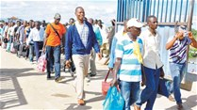
Enero 09, 2012
Migración recibe primer contingente de trabajadores haitianos ingresa legalmente al país

Slide 7

TOTAL DE TRABAJADORES 800
A CARNETIZAR 600 TRABAJADORES
ACTUALMENTE CARNETIZADOS 380
POR CARNETIZAR 220

Slide 8

MUCHAS GRACIAS

